Slide 1

Тема: Г. Тютюнник. «Дивак».
Точність і лаконізм описів природи. Допитливий, чуйний, добрий хлопчик Олесь, його жага пізнати загадковий світ природи, уміння фантазувати, уявляти. Гідна поведінка Олеся як позиція особистості
5 клас

Slide 2
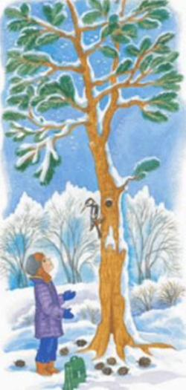
Проблемне питання:
Чи потрібні у світі диваки і чи легко їм жити?

Slide 3
Робота з текстом
Яка пора року зображена у творі? .
Де Олесь проводив більшу частину свого вільного часу?
Чому, на вашу думку, в нього не складались стосунки з одноліт­ками? З вчителькою?
3 ким Олесь конфліктував на річці? Чим завершився цей інци­дент?
Що привернуло увагу хлопця у воді? Як він вчинив?
Пригадайте урок малювання. Як ви оцінюєте поведінку Олеся?
Чим завершилась історія з Федьком Тойкалом?
Хто назвав Олеся диваком? Як він відреагував на це? Хто допо­міг йому зрозуміти значення цього слова?
Як Олесь зустрівся з дідом Прокопом? Про що вони розмовляли дорогою?
Як автор ставиться до свого головного героя? Обґрунтуйте свою відповідь.

Slide 4
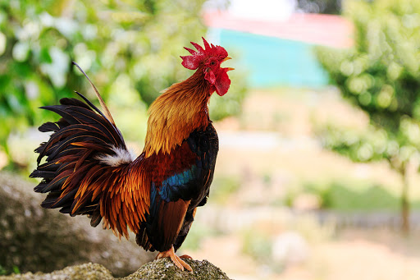
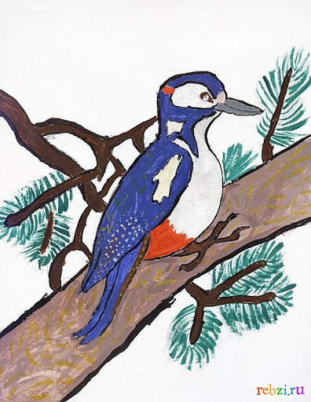
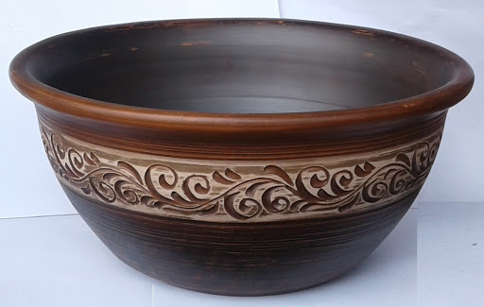
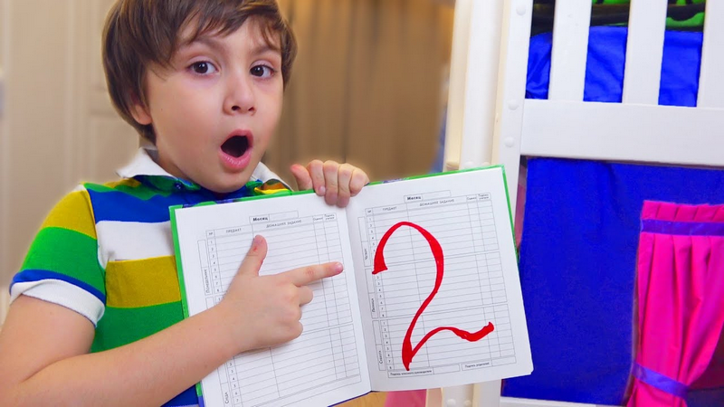

Вікторина «Де мій хвіст?»
    «Дивись, хата виходить, з бовдура дим валує, а на тину...
    «Десь неподалік чути: цюк-цюк-цюк …
    . «Діти почали малювати, виводячи кожен своє ...
    «Відмінники дивилися на свого вчорашнього побратима спів­чутливо, а ті, хто вчився через пень-колоду…
    «А вночі крізь сон благав матір розповісти казку про ...

Slide 5
Рефлексія
Чого вчить нас твір Гр. Тютюнника «Дивак»?
Чи потрібні у світі диваки і чи легко їм жити?
Розкажіть про ваше ставлення до Олеся?
Хотіли б ви мати такого друга, як Олесь? Чому?

Slide 6

Домашнє завдання
1. Укладіть план на тему «Пригоди Олеся в лісі» (близько 5 пунк­тів).
2. Укладіть план на тему «Пригоди Олеся на річці» (близько 5 пунк­тів).
3. Укладіть план на тему «Зображення світу природи у творі «Ди­вак»» (близько 5 пунктів).

